Slide 1

Güneş Enerjisi Sistemleri için Veri Toplama Devresi Tasarımı
Adı-Soyadı: Canberk ŞAHİN
Numarası: 21095835
Proje Danışmanı: Doç.Dr. Hamit ERDEM
Proje Süresi(Yarıyıl): 2

Slide 2
Projede İlk Dönem Gelinen Nokta
Datalogger (Veri Toplama ve Kaydetme cihazı) sistemleri incelendi.
Güneş Pilleri araştırıldı.
Sensör seçimleri yapıldı ve sisteme entegre edildi.
Küçük boyutta bir güneş enerjisi sistemi kuruldu ve çalışır hale getirildi.
SD kart okuyucu sisteme entegre edildi ve SD karta veri yazıldı.
Gerçek zaman değeri almak için gerçek zamanlı saat devresi sisteme eklendi.

Slide 3
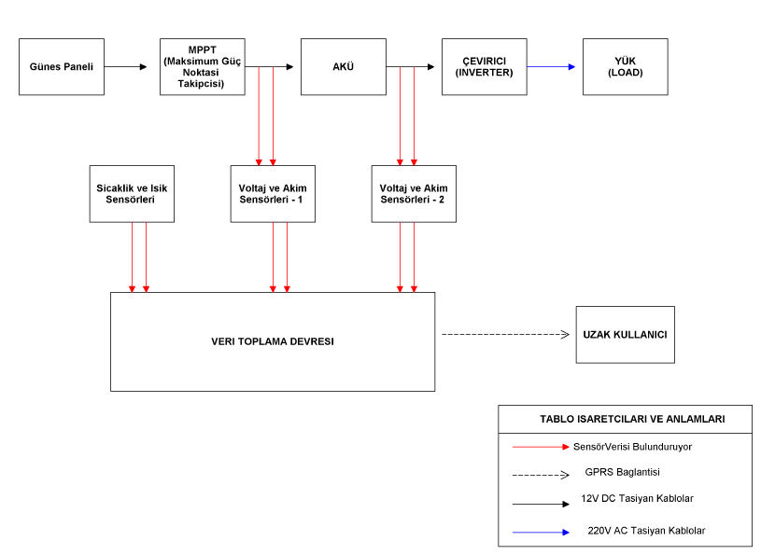
Projenin Genel Blok Şeması

Slide 4
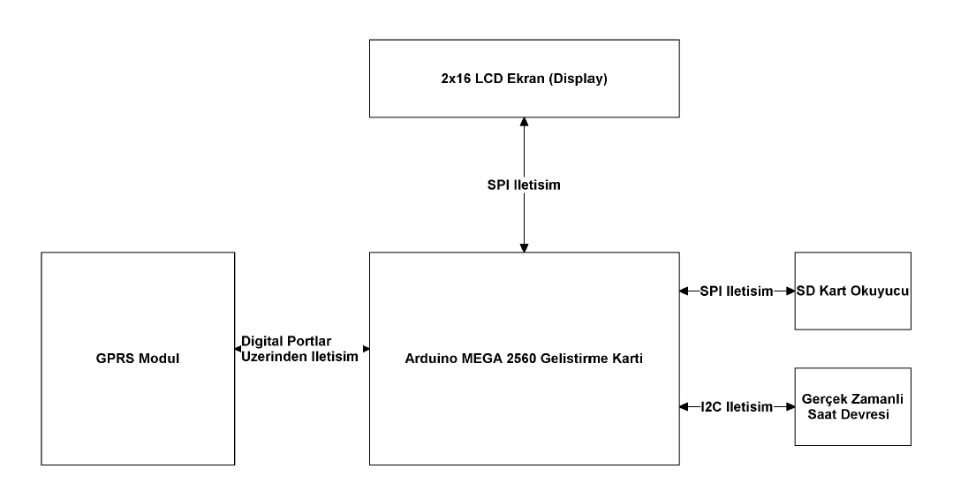
Projenin Veri Toplama Devresi Blok Şeması

Slide 5
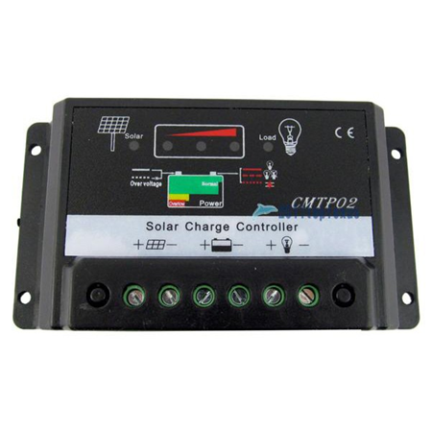
MPPT (Maksimum Güç Noktası Takipçisi)
MPPT kelimesinin Türkçe kelime karşılığı Maksimum Güç Noktası Takipçisidir. Adından da anlaşılacağı gibi, belirli periyotlarda elde edilen gücün peak yaptığı değeri yani tepe değerini takip ederek batarya ya yollanmasını sağlar.
Fonksiyonlar:
Her zaman aküleri uygun akımda şarj ederek akü
ömrünü uzatır.
Akülerin aşırı şarj olmasını önler.
Akülerinizin aşırı boşalmasını önler.
Geceleri aküdeki enerjinin paneller üzerine gitmesini
önler.
Aküler ve Güneş Panelleri için ters kutup bağlantısı koruması vardır.
Akülerin aşırı boşalması durumunda yük akımını keser aküleri doldurduktan sonra tekrar gücü açarak kullanıma verir böylece akülerinizi korumuş olur.

Slide 6
Maksimum Güç Noktası Takipçisine Ait Teknik Özellikler
MPPT(Maksimum Güç Takipçisi) , güneş panelinden gelen gücün verimini %10 - %36 aralığında artırmaktadır.
Tam Şarj Kesimi | ～14.4V
Düşük Voltaj Kesimi | 10.5V～llV
Sıcaklık Etkisi | -3mV/℃/cell
Yüksüz Kayıp | ≤10mV
Verimlilik | 95%～97%
Çalışabilme Aralığı | -25℃—55℃

Slide 7
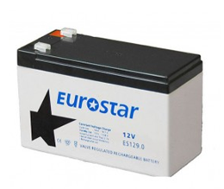
Akü
Sistemimizde 2 adet 12 V 7Ah akü kullanılmıştır.
Akünün Tam Dolu iken çıkış voltajı
13.5V – 13.8V dur.
14.4V – 14.7V aralığında ve 700 mA akımında şarj
yapılması uygundur.
Akünün 10.5 V değerinin altındaki bir değere düşmesi
akünün daha fazla çalışmaması gerektiğini gösterir.
Akümüzün şarj değerini tasarladığımız bir voltaj bölücü devre sayesinde akünün voltajını 0 -5V aralığına indirgeyerek analog porttan ölçmekteyiz.

Slide 8
PinVoltajı = Adc Değeri x 0.00488 → 5V / 1024 (2¹⁰) den gelmektedir.
(ADC 10 – bit )
Gerçek Voltaj Değeri = PinVoltajı * Oran (pin voltajıyla gerçek akü değeri arasındaki )
Örneğin ; 12V ölçüm aldığımız batarya için Voltaj bölücüden 4V alıyor isek, bu Oran değerinin 12/4 den 3 olması gerektiğini gösterir.
Aradeğer = Gerçek Voltaj Değeri – 10.5V (10.5 V değeri Akünün sağlıklı çalışamamaya başladığı voltaj değeri)
Ortalama Batarya Miktarı = (Aradeğer*100) / 3.3 (3.3 aslında karşılığı 3.3+10.5 = 13.8 V yani, Bataryamızın şarj durumu dışında tam dolu iken sahip olduğu çıkış voltajı)
Böylece akünün yüzdelik olarak ne kadar daha çalışmaya devam edebileceğini LCD ekrandan gözlemlemekteyiz.

Slide 9
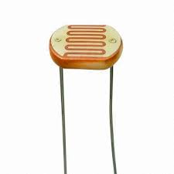
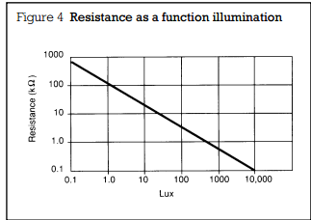
LDR Sensörü
LDR (Light Dependent Resistor) türkçesi Işığa Bağımlı Direnç demektir. Işık şiddeti arttıkça direnç değeri azalır.
Aynı aküde gerçekleştirildiği gibi;
PinVoltajı = Adc Değeri x 0.00488 → 5V / 1024 (2¹⁰) den gelmektedir.
Ara islem =((10000/Pin Voltajı)-500)
→ 500 hata payı
LUX= Ara islem / 10 → 10 değeri ölçek

Slide 10
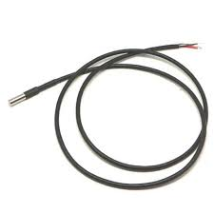
Sıcaklık Sensörü
DS18B20 sensörü dijital sensördür.
9 ile 12 bit arasında seçilebilir çözünürlüğe sahiptir.
-10 dereceye kadar 0.01 derece hassasiyette daha düşük sıcaklıklarda 0.5 derece hassasiyette ölçüm yapar.
One Wire (Tek Kablo ) iletişim türünü kullanır.
3V – 5V aralığında çalışabilmektedir.
Su geçirmez ve paslanmazdır.

Slide 11
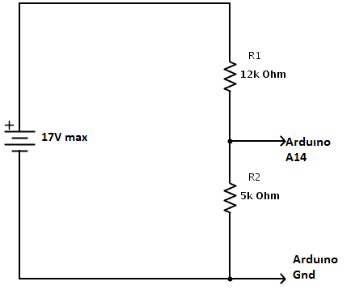

Voltaj Sensörü
Voltaj değerimizi aşağıdaki formüle göre hesaplayarak bir voltaj bölücü devreden elde etmekteyiz.
Bu devre MPPT çıkışının voltajını ve batarya voltajını ölçerken kullanılmıştır.
Vout çıkışımız mikroişlemcimizin analog portuna gitmekte ve orda ADC den geçerek formüller ile gerçek değeri hesaplanmaktadır.
Dikkat edilmesi gereken Vout Voltajının 5 V u geçmiyecek şekilde tasarlanmasıdır. Aksi takdirde mikroişlemci zarar görebilir.

Slide 12
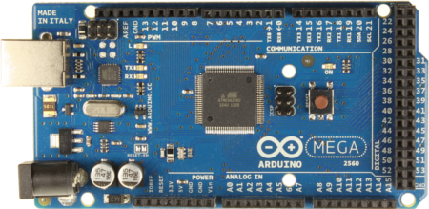
Mikroişlemci
Projemizde toplamda 6 adet Sensör , GPRS Modül , 2x16 LCD Ekran ,SD Modül , DS1307 Gerçek zamanlı saat devresi gibi bir çok donanım kullanılacaktır.
Tüm bu donanımların mikroişlemciye bağlanabilmesi için bir çok giriş ve çıkış pinleri ihtiyaç duyduk.
Sonuç olarak Ardunio MEGA2560 kısaca aşağıdaki sebeplerden dolayı seçilmiştir;
Birçok örnek uygulaması olması,
16 adet ADC girişinin bulunması,
Üzerine GSM / GPRS Modüllerin bindirilebilmesi,
Ürünleri fabrikadan test edilmiş olarak gelmekte ve garanti kapsamında olması

Slide 13
Mikroişlemci Teknik Özellikleri
Mikroişlemci | ATmega2560
Çalışma Voltajı | 5V
Önerilen Giriş Voltajı | 7-12V
Giriş Voltajı Limitleri | 6-20V
Dijital I/O Port Sayısı | 54 (15 pin PWM kullanımı sağlıyor.)
Analog Pin Sayısı | 16
Her I/O Pin için DC Akım | 40 mA
3.3V Pin için DC Akım | 50 mA
Flash Memory | 256 KB
SRAM | 8 KB
EEPROM | 4 KB
Clock Speed | 16 MHz
ADC | 10 - bit

Slide 14
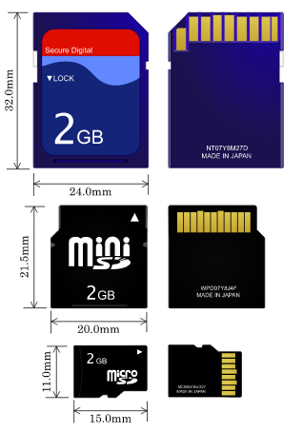
SD KART
SD Memory Card ("Secure Digital Memory Card" in kısaltmasıdır. Türkçesi: "Güvenli Sayısal Hafıza Kartı") bir hafıza kartı standardıdır.
SecureDigital kartları 2001 yılında SanDisk tarafından, daha eski bir standart olan MMC (Multimedia Card) kartının geliştirilmesiyle ortaya çıkmıştır.
Secure Digital ismi, donanımsal olarak içerdiği Digital Rights Management fonksiyonundan ileri gelmektedir. İçindeki kullanıcı tarafından görünemeyen bir hafıza alanı, yasal olmayan dosyaların kullanımını engellemek için ayrılmıştır.

Slide 15
SD kartların gelişimi ;
SD 1.1 standardına göre kartların kapasitesi 8 MB ile başlayıp FAT16 dosya sisteminin sınırı olan 2 GB'a kadar katlanarak çıkmaktadır.
SD 2.0 veya SDHC olarak bilinen standart ile beraber ise kapasite 32 GB'a ulaşmıştır.
SD 3.0 veya SDXC olarak bilinen standart ile beraber ise en yüksek kapasite teorik olarak 2 TB'a erişmiştir.
Ayrıca kartlar üzerinde bir adet yazım koruma tırnağı mevcuttur.
Üretime başlandığında ortalama 3,6 MB/s okuma ve 0,8 MB/s yazım hızına sahip iken,
Günümüz kartları 2 MB/s ile veri aktarabilmektedir.
High-speed olarak nitelendirilen kartlar (SanDisk Ultra IV) ise 40 MB/s hızında okuma ve yazım yapabilmektedir.

Slide 16
Transfer Hızı
En yüksek değerler, üreticiye ve kullanılan cihaza göre değişebilir. Çoğunlukla aktarım hızı doğrudan verilmez, bunun yerine CD okuma hızı baz alınarak verilir
(ortalama 150 kB/s , 1x sürücüler de denir.).
Bu yazım metodu CD-Yazıcılar ve diğer yazılabilir medyalar için de bir standart halini almıştır.
Örneğin; High-speed SD card 50x = ortalama 7,5 MB/s yazım hızına denk gelir. 267X'e kadar SD Card'lar mevcuttur.
High Speed SD kartlar aşağıda verildiği gibi "hız sınıfı dereceleri"'ne sahiptir.
Bunlar garanti edilen en düşük yazma hızlarıdır.
Class 2: 16 Mbit/s (2 MB/s)
Class 4: 32 Mbit/s (4 MB/s)
Class 6: 48 Mbit/s (6 MB/s)
Class 10: 80 Mbit/s (10 MB/s)

Slide 17
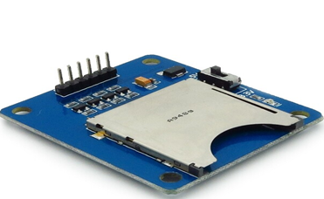
SD Kart Okuyucu
Projemizde ağırlıklı olarak veri kaydetme işlemi yapacağımız için ;
Verilerimizi Uzak kullanıcıya göndermeden önce bir bellekte depolayarak güvenliğe almamız ve eğer uzak kullanıcıya yollama işlemimiz herhangi bir sebepten dolayı aksar ise bu süre içerisinde veri toplamaya verimli olarak devam edebilmemiz için sistemimiz de SD karta yazma işlemi gerçekleştireceğiz.
Bu işlem için kullandığım devrede
SPI (Serial Perihpheral Interface) bağlantı türünü kullanacağız.
Kısaca SPI iletişimden bahsedecek olursak;

Slide 18
SPI(Serial Perihpheral Interface)
SPI ismi Motorola tarafından bulunumuştur. SPI standardının bir diğer adı ise Microwire'dır
SPI, full duplex(eş zamanlı çift yönlü çalışabilen), senkron(datanın saat darbeleriyle birlikte eşzamanlı olarak aktarıldığı) bir seri haberleşme standardıdır ve pek çok devre tarafından donanımsal olarak desteklenmektedir.
SPI, 4 sinyal hattı tanımlar.
Bunlar;
SCK(clock-saat),
SDI(SerialDataIn-veri girişi),
SDO(SerialDataOut-veri çıkışı),
CS(Chip Select-devre seçimi) sinyallerini taşırlar.

Slide 19
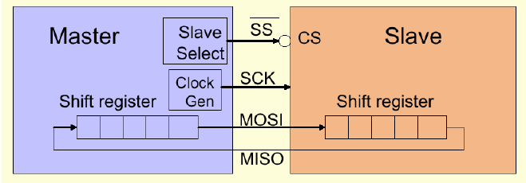
Master – Slave arasındaki iletişim şöyle gerçekleşir ;
Master, istediği slave in chip – select ini pull low yapar. Bu tüm cihazlara iletişim için hazırlanın mesajıdır.
Master SPI modda, clock pulse üretmeye başlar böylece hem master hemde slave 1 clock pulse da 1 bit transfer ederler.
1 bit gönderildiğinde master chip – selectini yükseltir.

Slide 20
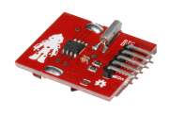
DS1307 Gerçek Zamanlı Saat Devresi
Veri Toplama işleminde en önemli noktalardan biriside verinin ne zaman alındığıdır. Bu işlem için içerisinde DS1307 entegresi barındır bir devre kullanılmıştır.
Bu devre saat ve tarih gibi değerleri ilk ayarlamadan sonra tutmaya başlayarak mikroişlemci istekte bulunduğu takdirde mikroişlemciye I2C (Inter-Integrated Circuit Protocol) iletişim yöntemiyle gerçekleştirmektedir.
Devrenin üstünde 3V yuvarlak pil girişide bulunmakta böylece devre beslenemese bile saat değerini kaldığı yerden devam ettirebilmektedir.
I2C den kısaca bahsetmek gerekirse ;

Slide 21
I²C (Inter-Integrated Circuit)
Philips tarafından geliştirilmiş, düşük hızlı çevre birimlerini anakart, gömülü sistem ya da cep telefonuna bağlamak için kullanılan toprağa referanslı, çok denetleyicili bir seri veriyoludur.
İki adet kablo ile iletişim sağlanır.
Half – duplex (aynı anda karşılıklı veri iletişimi yok ) bir yapıdır.
I2C çalışma yapısı ;
Eğer SDA(Serial Data) , SCL (Serial Clock) pini 1 iken 1 --> 0 a düşer ise I2C iletişim başlar,
Eğer SDA(Serial Data) , SCL (Serial Clock) pini 1 iken 0 --> 1 e yükseliyor ise I2C iletişim sonlanır.

Slide 22
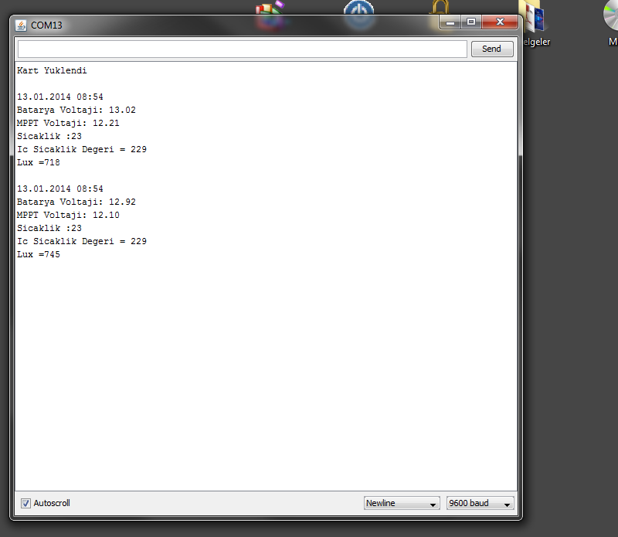
Projeden Alınanlar

Slide 23
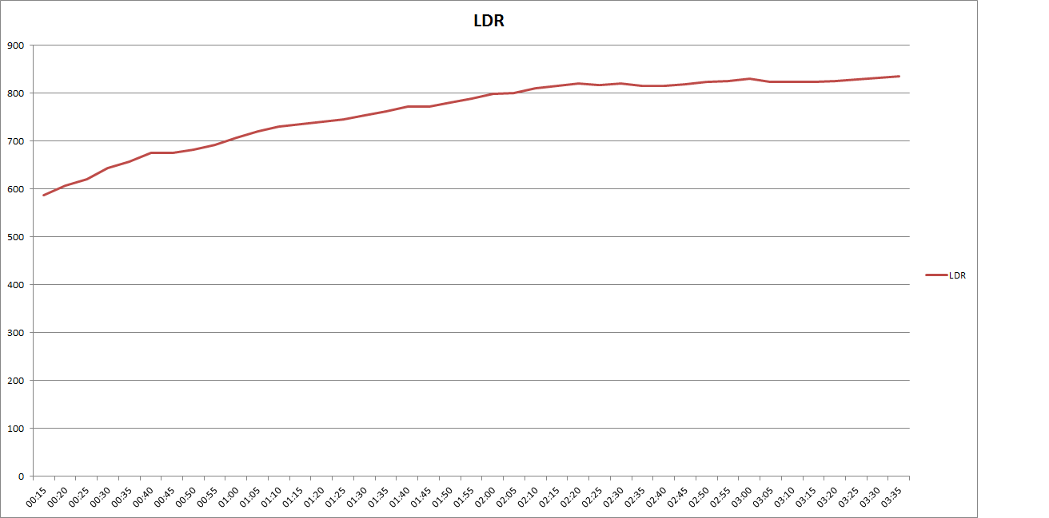
Alınan LDR Değeri Grafiği

Slide 24
Projenin İkinci Dönem Hedefleri
GPRS Modülü kurmak,
Eksik olan akım ve voltaj sensörlerini tamamlamak,
Uzak kullanıcı için arayüz oluştumak,
Sistemi tamamiyle çalışır hale getirmek.

Slide 25
KAYNAKLAR
Güneş Enerjisi Eğitim Seti Tasarım Uygulamaları, İbrahim SEFA,Mehmet Demirtaş,Ramazan Bayındır
Arduino Your Home & Environment: Voltage Monitor
arduino-info - SD-Cards
http://www.techelex.com/2012/09/12v-lead-acid-battery-monitor.html
http://www.eie.gov.tr/yenilenebilir/g_enj_tekno.aspx
Tübitak ,Güneş Enerjisi Sitemleri
http://en.wikipedia.org/wiki/Lux
http://lukemiller.org/index.php/2010/08/a-thermocouple-datalogger-based-onthearduino-platform/
http://www.hiquel.com/fileadmin/userfiles/AppNotes/Englisch/HIQUEL_AppNote_Lux_EN_0102.pdf
http://arduinodiy.wordpress.com/
http://tr.wikipedia.org/wiki/SD_kart
http://www.technologystudent.com/elec1/ldr1.htm
http://ramazansural.blogspot.com/2009/09/spi-nedir-nasil-calisir-spi.html

Slide 26
TEŞEKKÜRLER...

